Slide 1

Pokemon visual recognision
Mateusz Krzyżostanek, Konrad Kihan
ZSŁ Gdańsk

Slide 2

Idea projektu
Celem projektu było stworzenie skryptu mającego możliwość rozpoznawać nazwy pokemonów na podstawie ich cech wyglądu.
Gry z serii Pokemon wprowadzają, z każdą odsłoną, dziesiątki, a czasami nawet setki nowych stworków. Stworzyliśmy ten projekt w celu ułatwienia rozpoznawania ich.

Slide 3
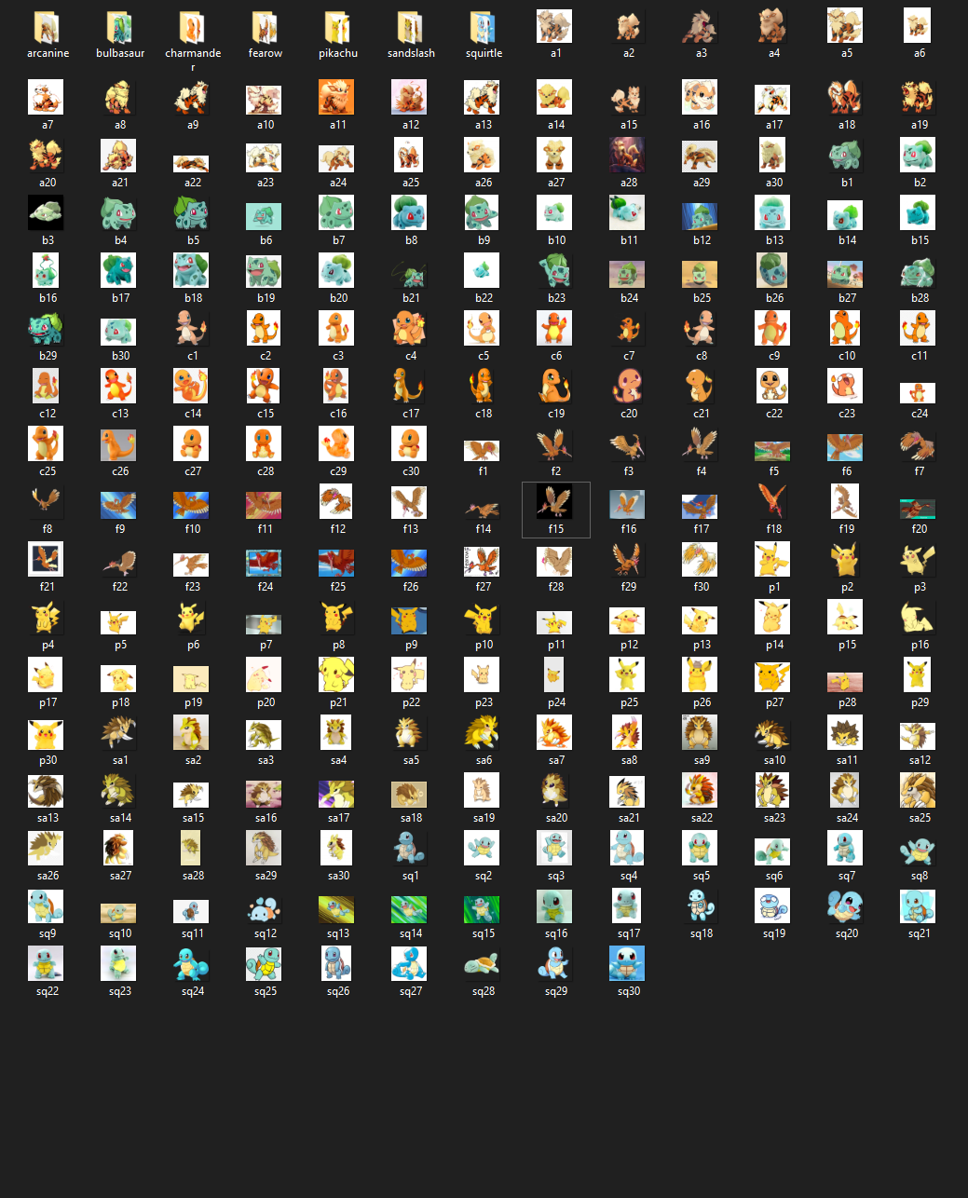
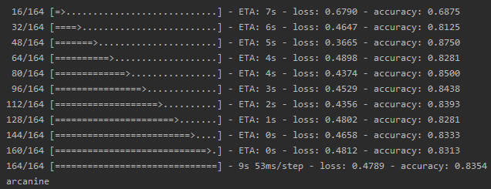
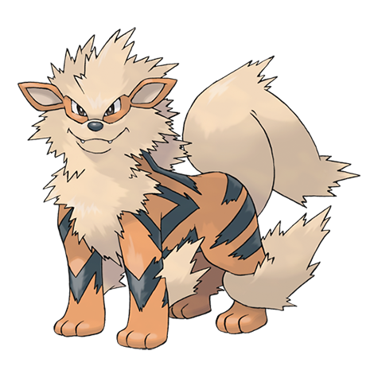
Informacje o projekcie
Działanie programu:
Stworzenie etykiet oraz ich indeksów za pomocą których opisywane są zdjęcia
Stworzenie tablic, za pomocą których opisywane są zdjęcia
Na podstawie zestawu danych tworzony jest model sieci
Wytrenowana sieć rozpoznaje pokemona z podanego obrazka
Nasz model aktywacyjny to sigmoid – nadaje się do przewidzenia prawdopodobieństwa wyniku
Loss function to categorical cross-entropy – najbardziej popularniej funkcji trenowania
Z powodu małego zestawu danych graficznych (30 zdjęć/stworka) model ma niski poziom dokładności.
Dataset Kilka końcowych linijek po wykonaniu kodu. Rozpoznany pokemon - Arcaine

Slide 4

Rozwój
Najważniejszą rzeczą dla projektu będzie zwiększenie dokładności modelu (wynikającej z małej ilości danych treningowych)
Czytelny GUI
Zamiana bazy danych na prawdziwe zwierzęta

Slide 5
From Pokemons to real life animals
Planujemy przemodelowanie sieci niewielkim kosztem na rozpoznawanie niebezpiecznych gatunków zwierząt
Program będzie przydatny dla turystów udających się do krajów gdzie stworzenia żywe są nieco mniej przyjazne niż w Polsce, ale także dla mieszkańców niebezpiecznych terenów.

